Slide 1

TENEMOS EL PODER Y LA OBLIGACION DE SER FELICES Y CUMPLIR NUESTRO PROPOSITO
Fernando Vallejo Hanssen
fvallejo@handsonwork.co
www.handsonwork.co
Julio 24 de 2018

Slide 2
Contenido
Quiénes somos? De dónde venimos? Porqué y Para qué estamos acá?
Reglas de este “juego” al que llamamos vida
Cómo manifestar una realidad acorde con lo que somos?
www.handsonwork.co

Slide 3
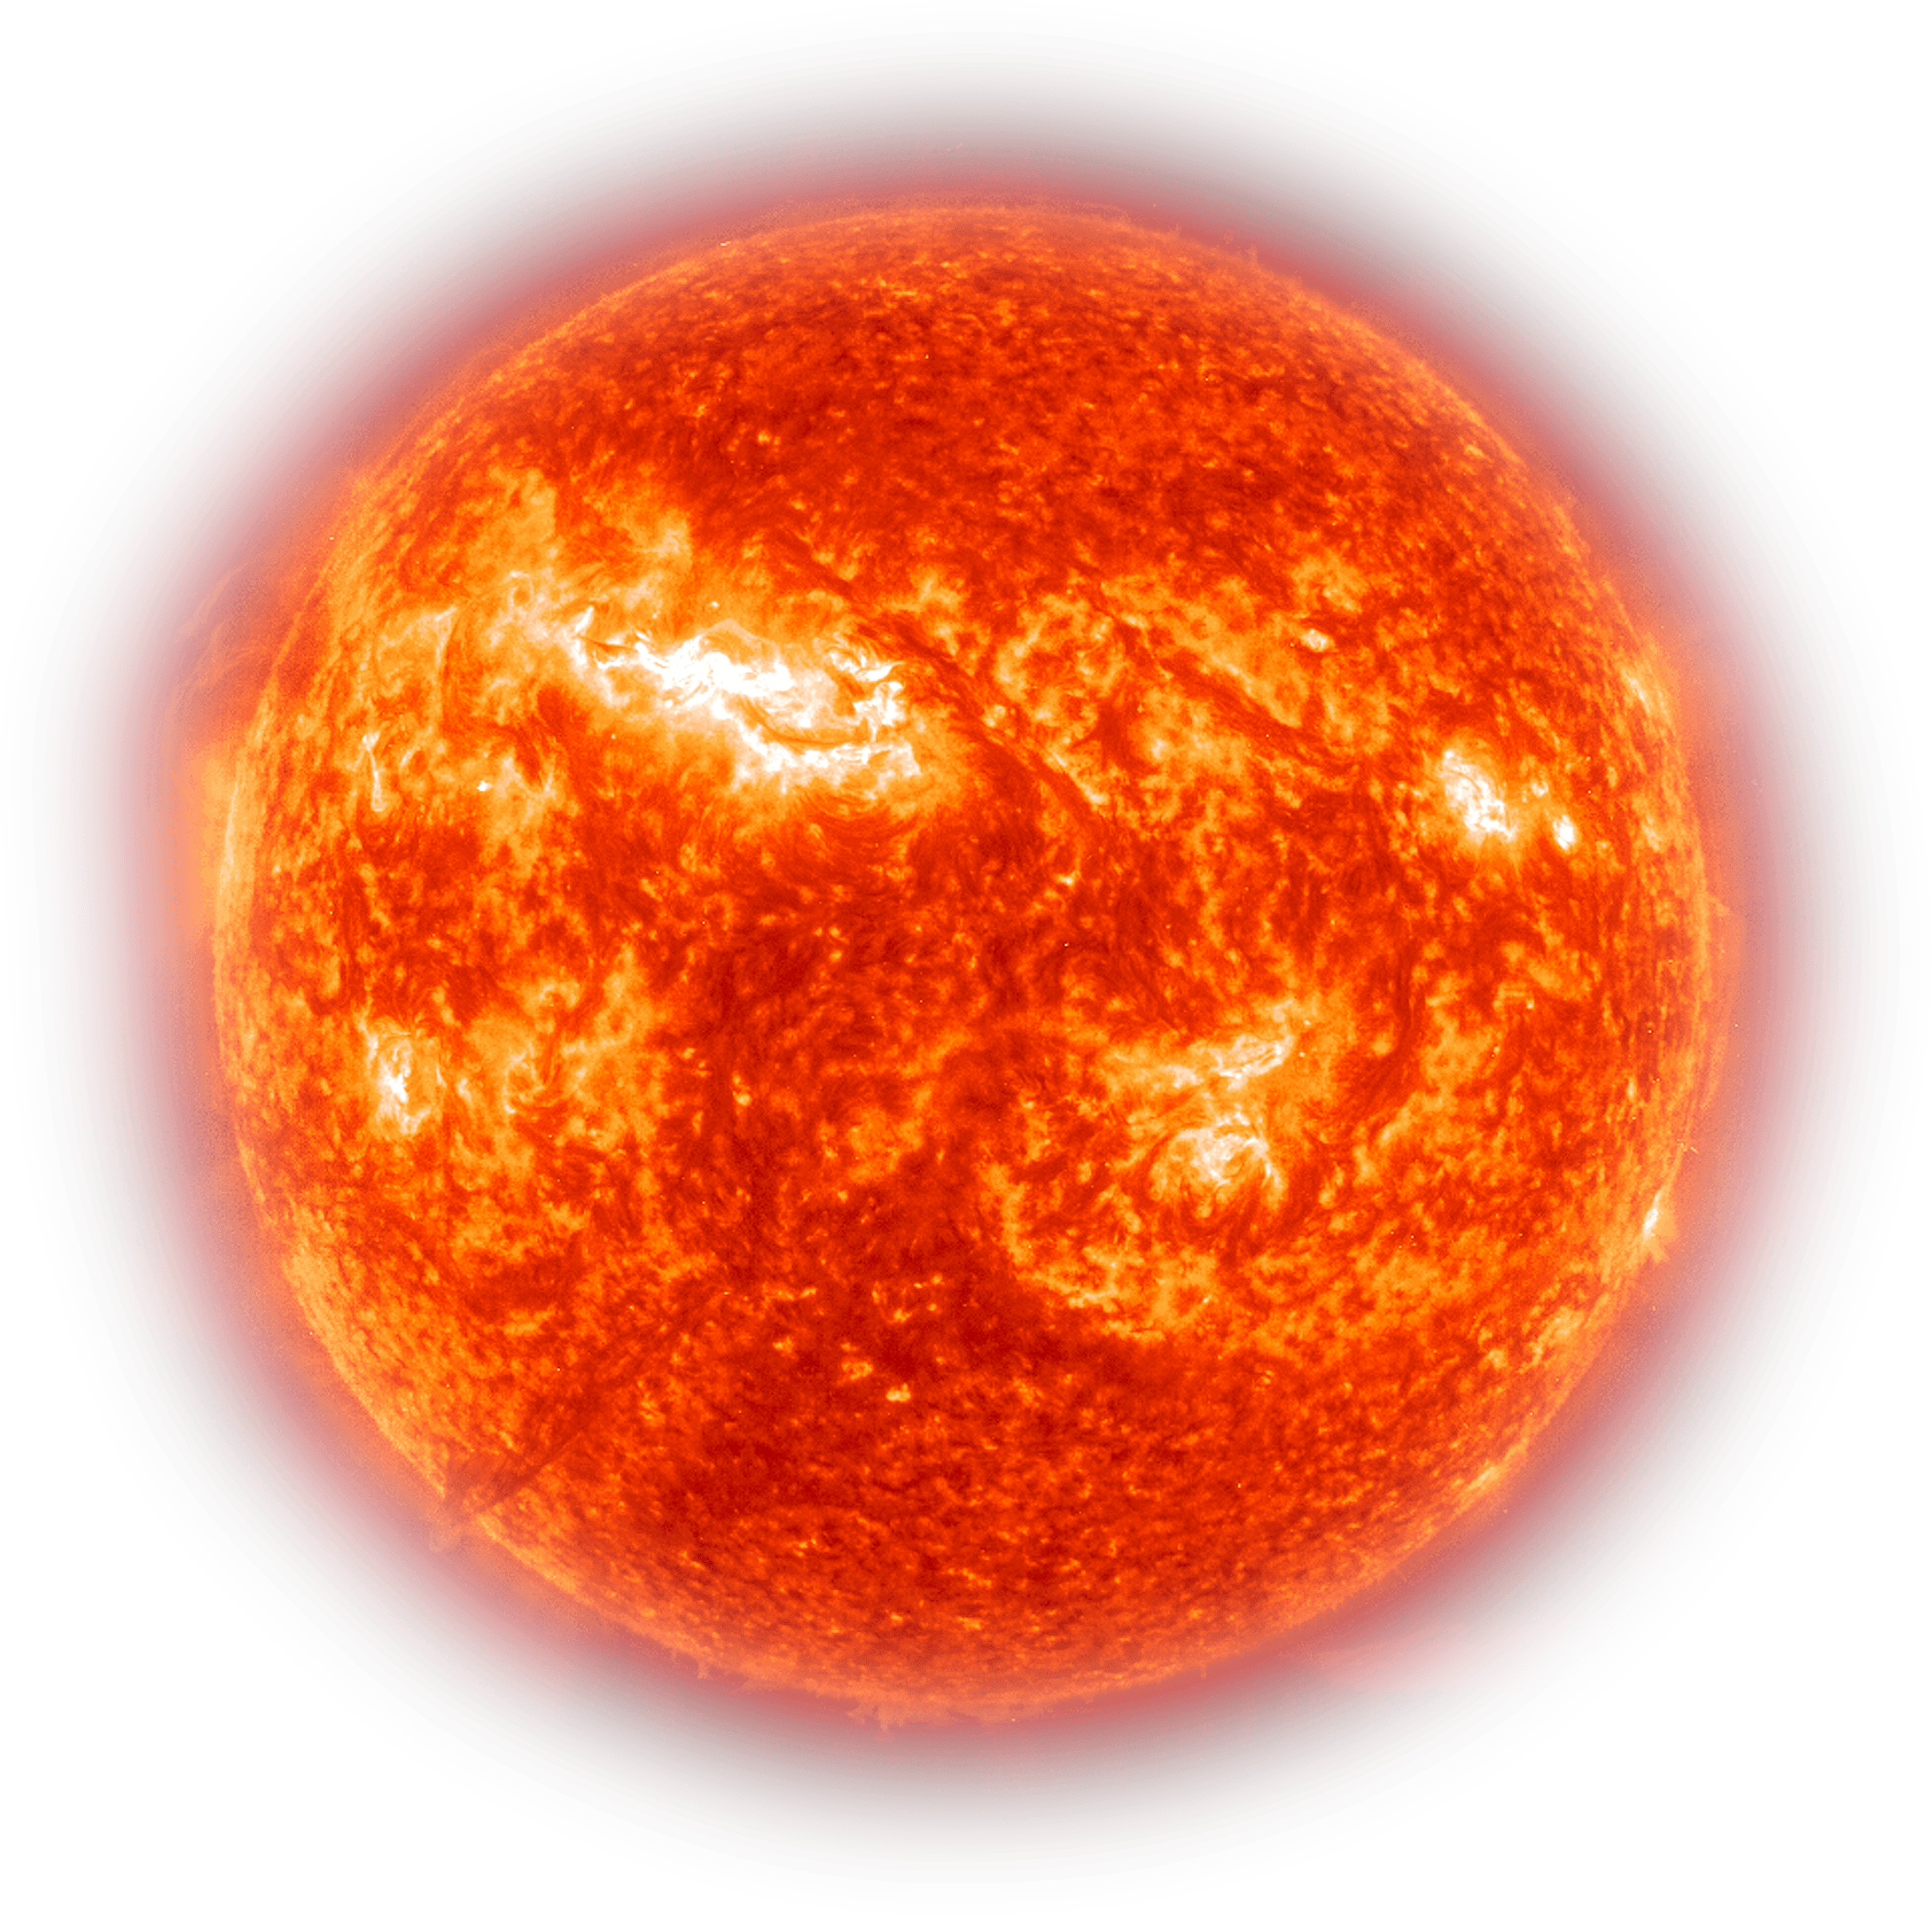


Fernando Vallejo Hanssen
“La pequeña llama y el sol”
La Justicia Universal
Información – Experiencia - Conocimiento
AUTOCONOCIMIENTO
“Toda la vida es una oportunidad de autoconocimiento. Entre más conocimiento de nosostros mismos tengamos, más capaces seremos de lidiar con cualquier cosa”
www.handsonwork.co
www.handsonwork.co

Slide 4
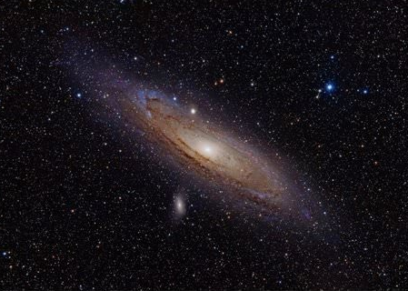

Quienes somos? Porqué estamos acá?

Slide 5

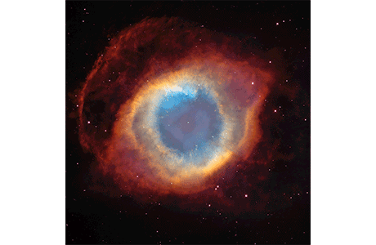

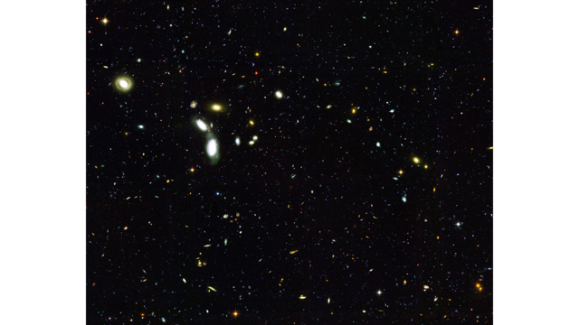
El inicio…
1
2
3
4
5
6
7

Slide 6

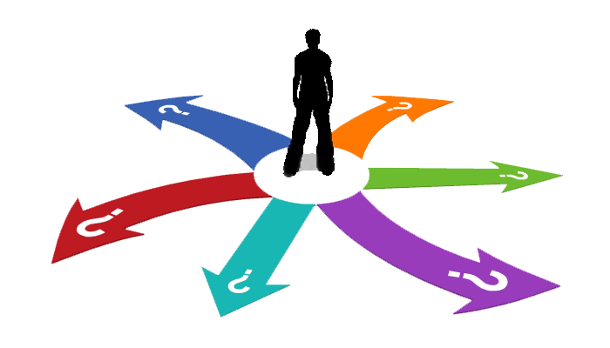
Las almas…
Un deseo de experimentarse a si mismo, dentro de si mismo… de sentir. La creación significaba poco sin la capacidad de sentirse a si misma….
VIDA
Polaridad, Movimiento …Creación
Singular
Outflow of
Universal
Lffe
SOUL

Slide 7
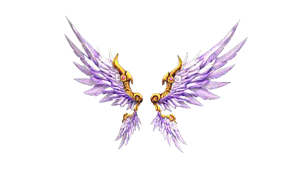

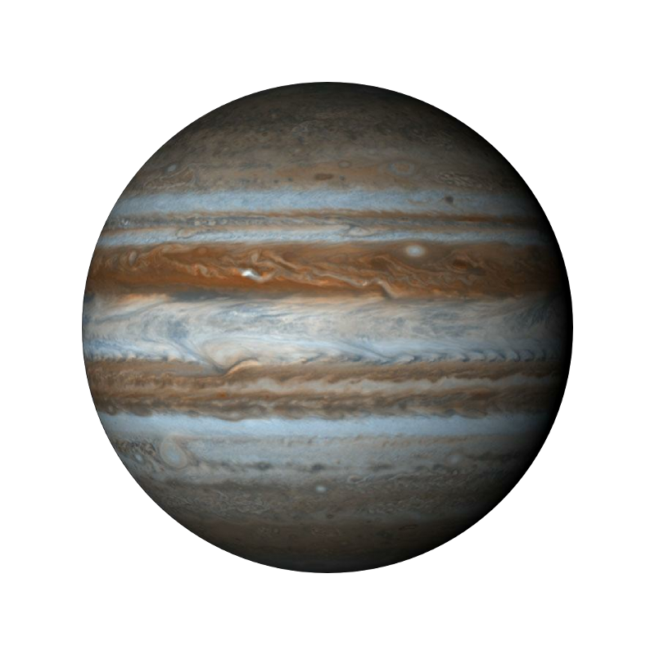
MIGUEL
ARIEL
RAFAEL
GABRIEL
Los mundos…
VIDA FISICA

Slide 8
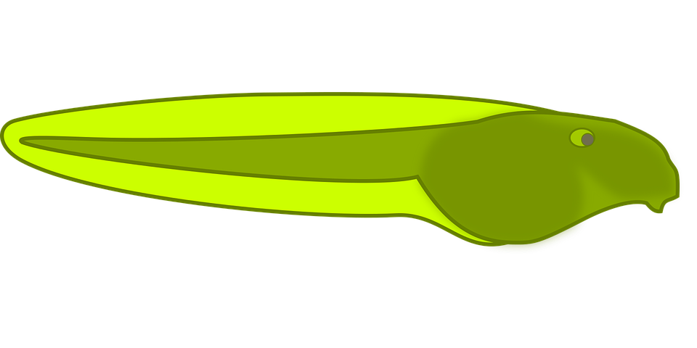
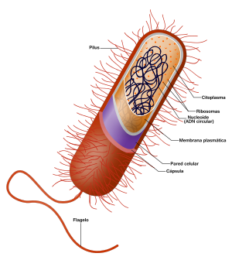

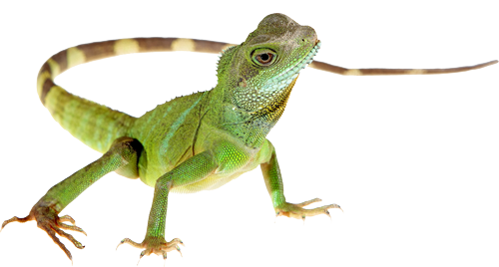
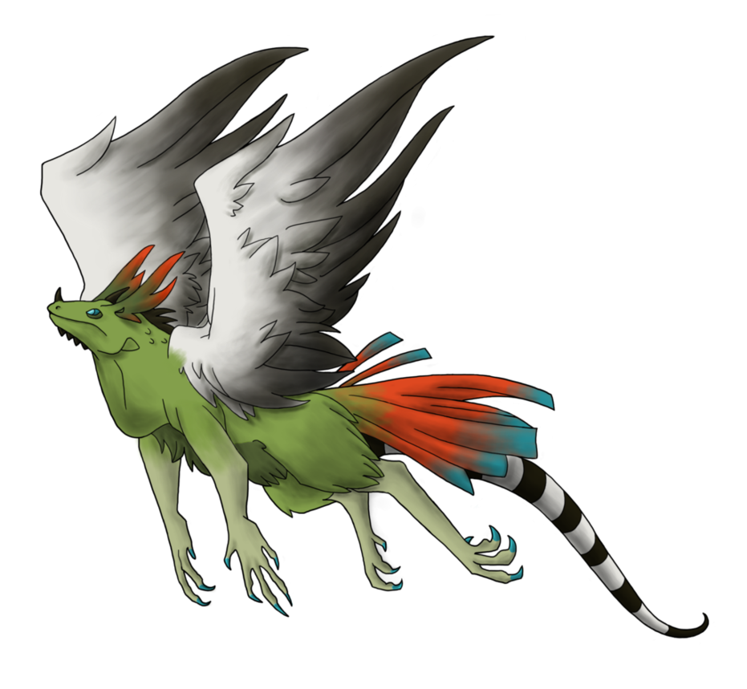
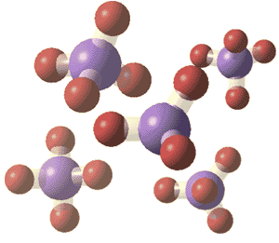
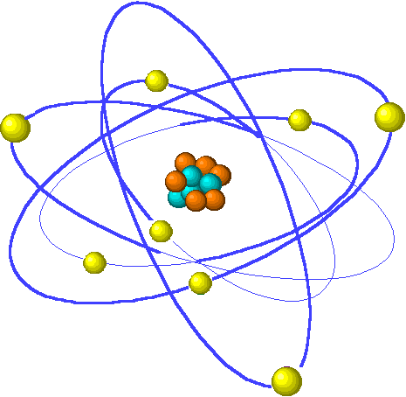
La tierra…

Slide 9

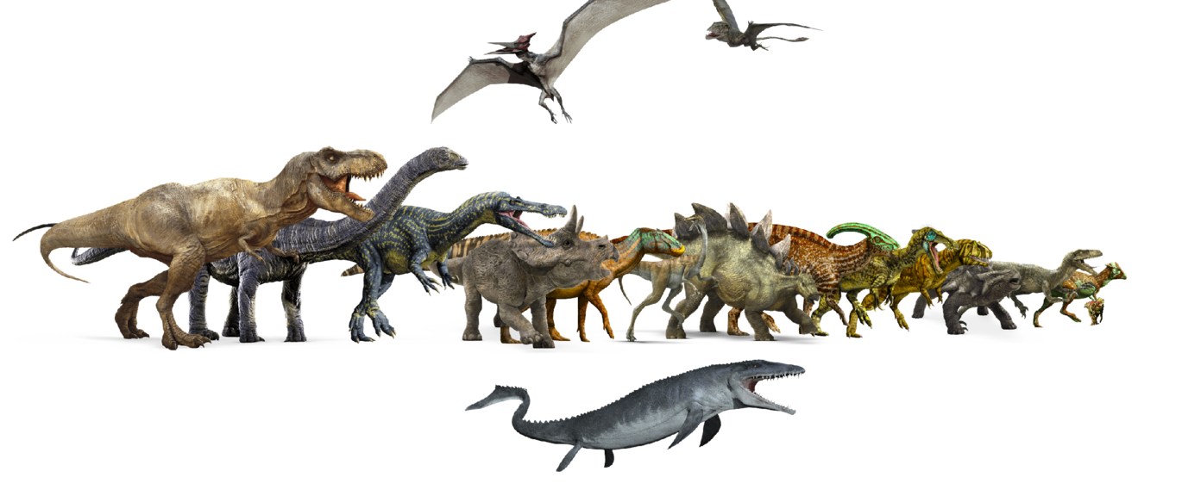
La caída…

Slide 10
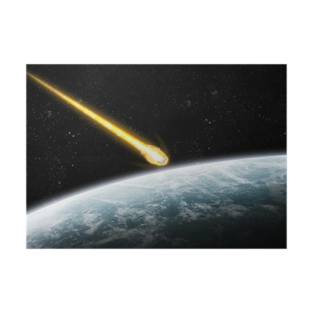
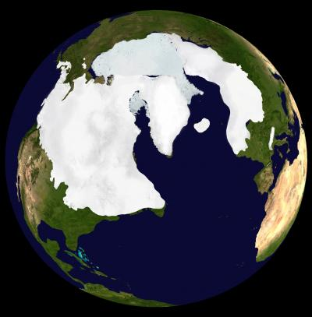
El fin…
MIGUEL
ARIEL
RAFAEL
GABRIEL

Slide 11
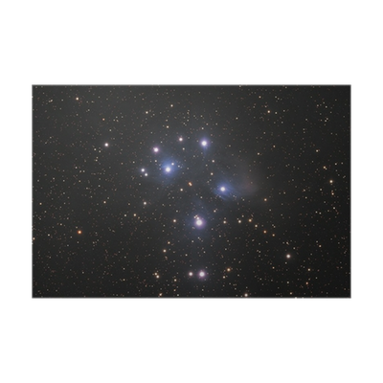
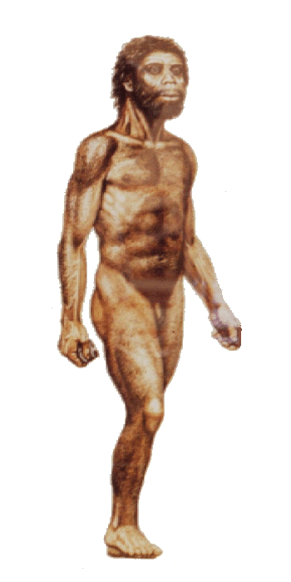
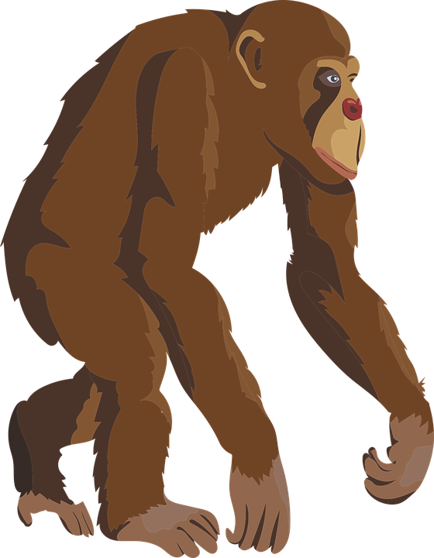
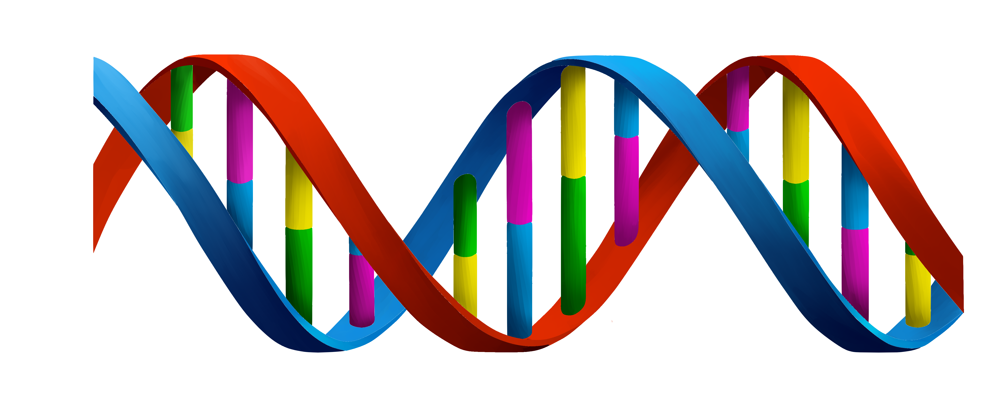
El reinicio…
Eslabón Perdido?
Primera Intervención
Evolución Colectiva
Conciencia

Slide 12
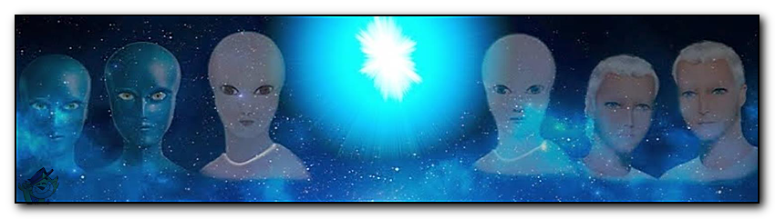
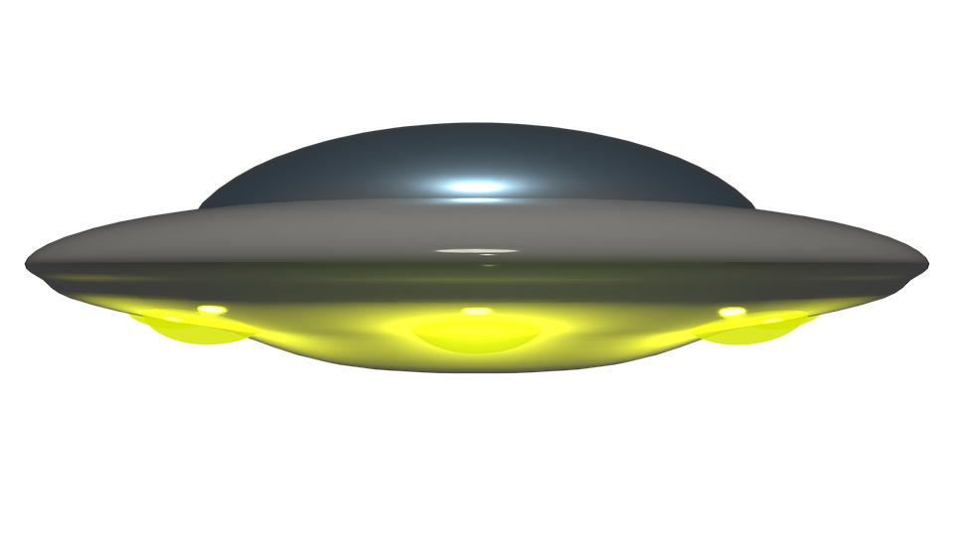

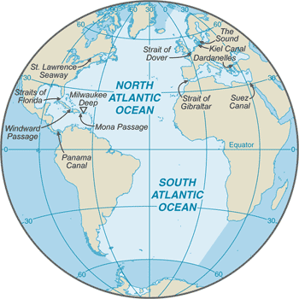
La raza Adámica…
Segunda Intervención
Lemuria y Atlantida

Slide 13
Lemuria, Atlántida…
Seres andróginos que reflejaban su naturaleza espiritual balanceada – 7 razas
Uso de cristales para amplificar la energía y el conocimiento
Unidad de conciencia – solo existe el todos
Cuerpos casi inmortales
No hay enfermedad – dolor - muerte
Unidad de espiritu y conciencia con la tierrra y todos los seres vivos que la habitan
Reproducción andrógina a través de la meditación colectiva – Portales
Jardín del Edén
Colonia avanzada de Lemurianos
Desarrollo de su propia civilización – Experimento de Ingeniería Social
Influencia extraterrestre – Tecnología (advertencia – no intervención)
Separar sus propios patrones de pensamiento
Clases sociales (G/Lit/intel/A /Mil - Pol
Menor valor en la Sociedad - Esclavitud
Ego - Sentimientos de Individualidad (Ser yo) Vs. todos (Pecado Original)
Separación de Géneros (Cómo?)

Slide 14
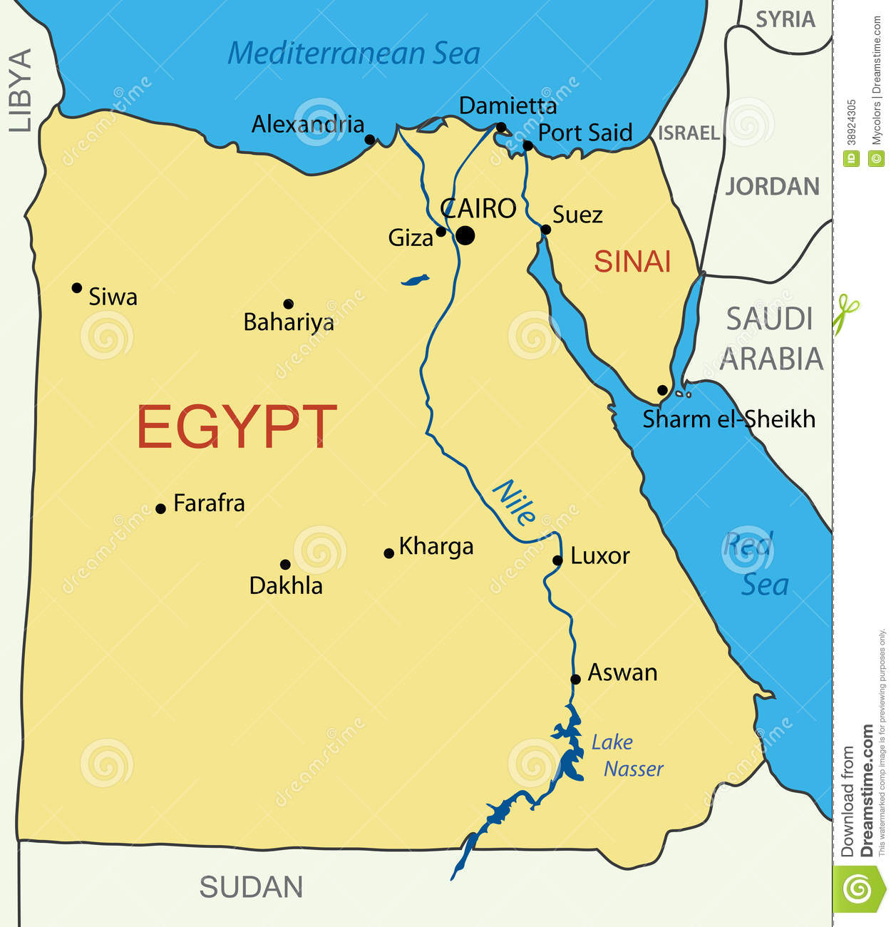

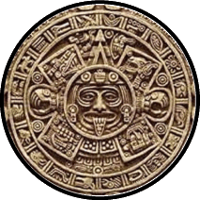
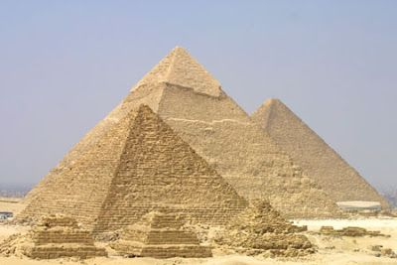

Egipto…
1987 - 2012
Nuevos seres humanos con mayor conciencia
Autosanación
Acceso a información – nodos iguales de importantes

Slide 15
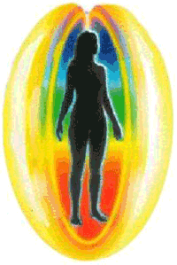
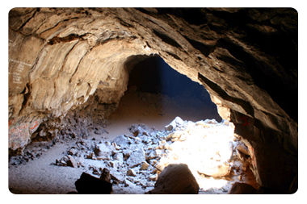
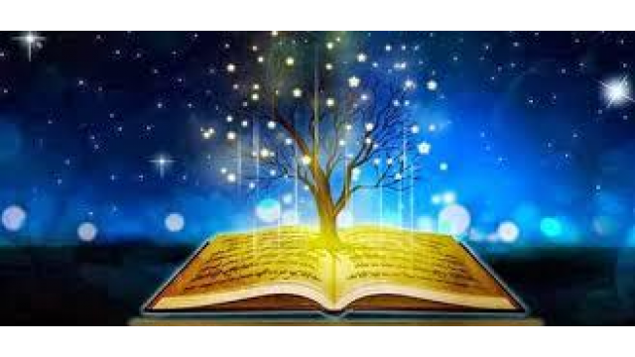
Leyes importantes – Reglas del Juego
Estamos acá para hacer lo mismo que antes - nada y todo ha cambiado
Elegimos nuestras experiencias - Cómo nacemos? Cómo morimos? – El Yo superior

Slide 16
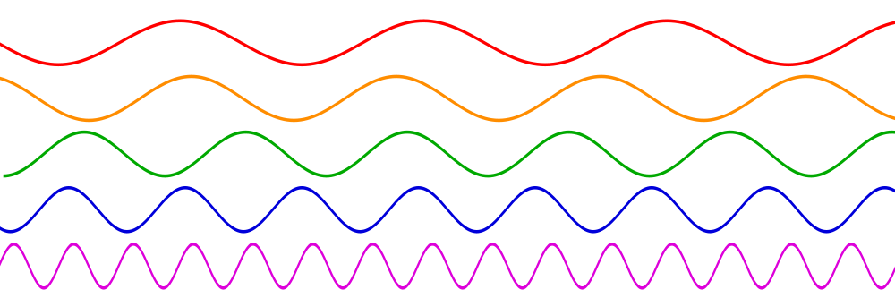
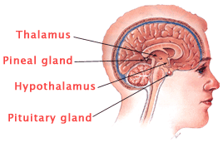
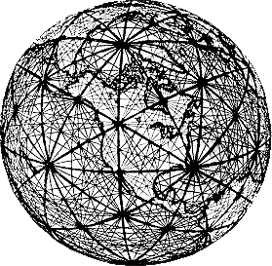
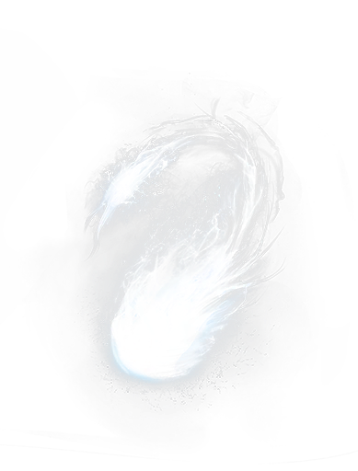
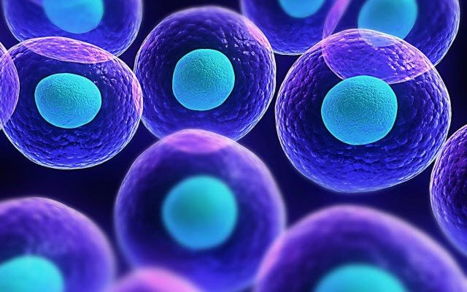
Leyes importantes – Reglas del Juego
El Universo cuida de nosotros a través del amor – Todo lo que hay que saber, ya lo sabemos…
Escuchar
Creamos nuestra realidad a partir de las emociones
EGO

Slide 17
Leyes importantes – Reglas del Juego
No Podemos recibir lo que no estamos dispuestos a dar
  Dar a lo que nos inspira – emoción
  Desapego
Karma – Acción o reacción (todo lo que damos vuelve)
  Emoción del amor > temor
El poder de la Intención
Gratuidad
La abundancia es un derecho y una obligación para manifestar nuestro propósito
La ley del Propósito

